Slide 1
Unidad 1: “¿Por qué nos movemos por el mundo

Slide 2
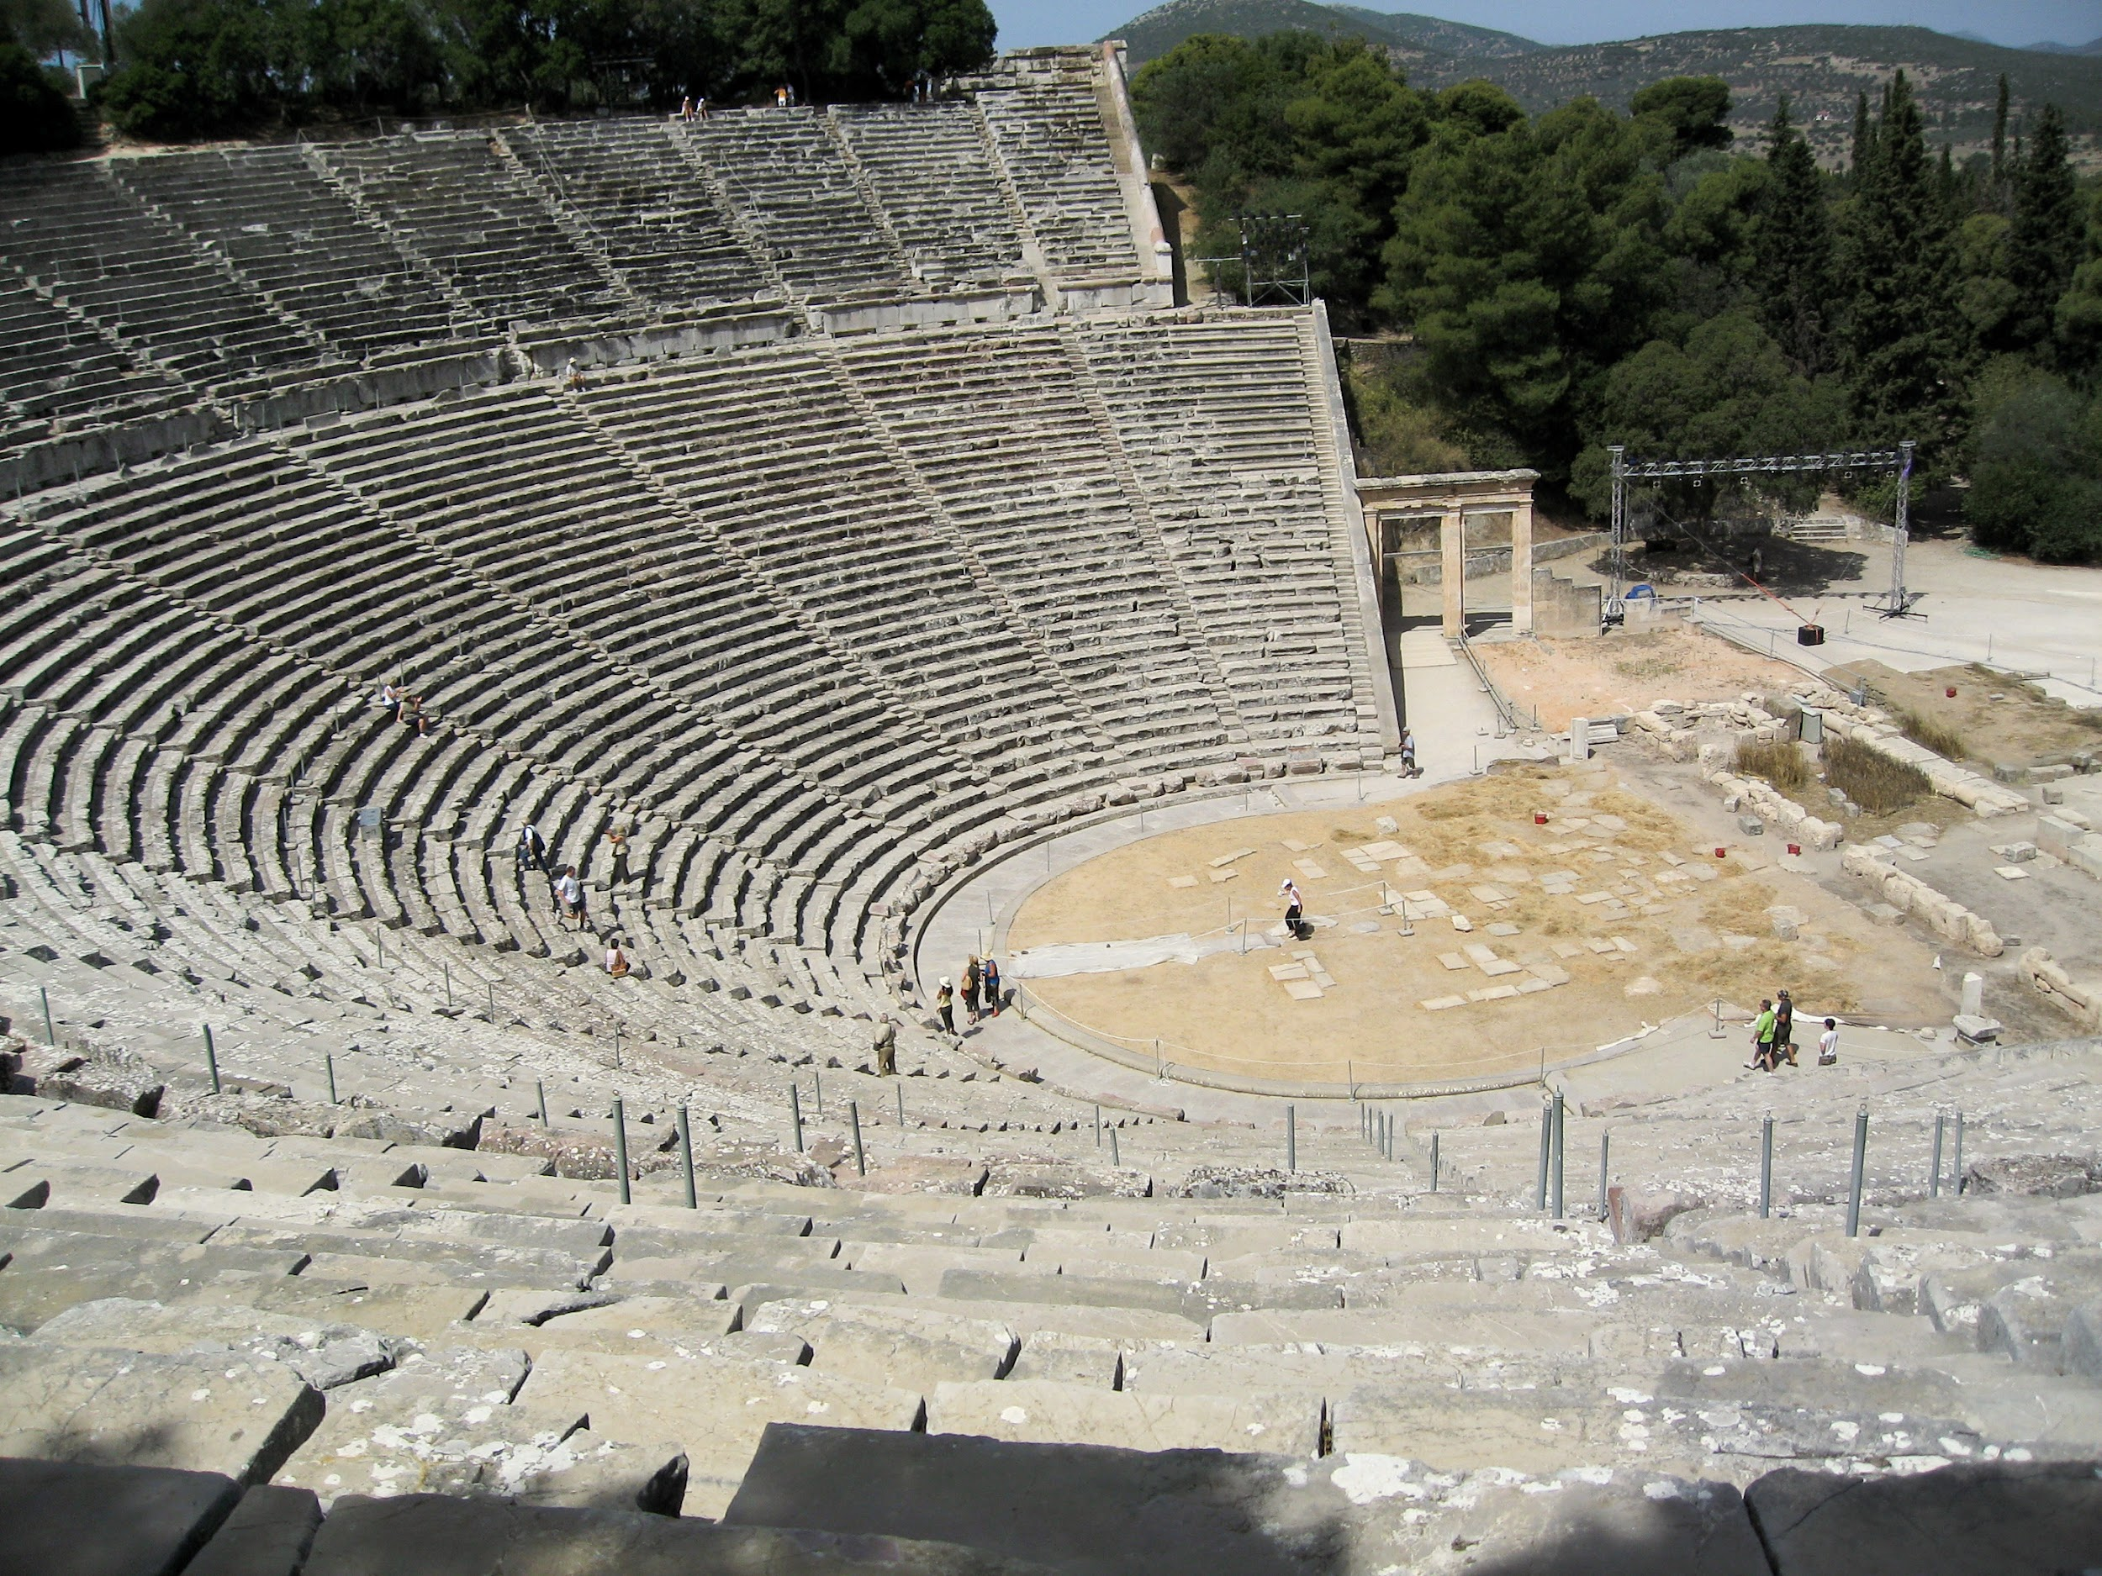
El teatro
El concepto de teatro proviene del griego theátrón: “lugar para contemplar” y se originó en la Antigua Grecia, donde se representaron tragedias y comedias en grandes construcciones situadas en espacios abiertos que facilitaban la contemplación y acústica. Estas obras se inspiraban en aspectos de la sociedad ateniense y buscaban educar a los ciudadanos según la moral de la época.
El teatro griego, como en muchas culturas, estaba vinculado a la celebración de festivales y rituales a los dioses, principalmente a Dionisio, dios de la fertilidad y el vino.

Slide 3
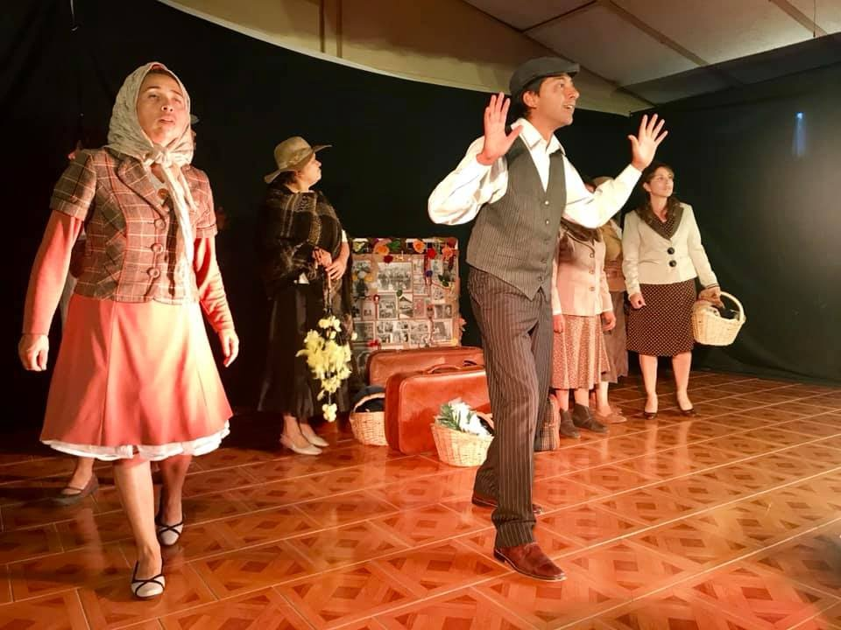
Género dramático
Conjunto de obras literarias cuyo contenido presenta un CONFLICTO propio de la naturaleza humana que se va desarrollando a través del diálogo de los personajes. Se conoce como dramaturgo a quienes escriben textos dramáticos con el objetivo de que estos lleguen a ser representados en un escenario.

Slide 4
Subgéneros dramáticos
Tragedia
Comedia
Obra dramática de tono mayor.
Personajes mitológicos, heroicos, principales, de la realeza.
El conflicto más importante es la lucha del hombre contra el destino, hado, sino o moira. Este es generalmente funesto y fatal.
La acción provoca un estado de CATARSIS en el protagonista y en el público.
Obra dramática de tono mayor.
Personajes corrientes, sometidos a los embates de la vida cotidiana.
Diálogos humorísticos, pero con visión crítica de los hechos.
La acción dramática tiende a mostrar al protagonista como vencedor.
Su final suele ser feliz y entregar una enseñanza moral.

Slide 5
Subgéneros dramáticos
El drama
La tragicomedia
Obra literaria mayor que muestra acciones de los personajes donde lo trágico y lo cómico no se excluyen.
Su tono es melancólico, porque enfatiza en aspectos valóricos de la sociedad humana, que son atropellados.
Enfatiza en la perspectiva social.
Se originó en la España renacentista.
Comparte elementos de la comedia y la tragedia
El personaje no es un ser mitológico sino que son personas comunes y corrientes.
El desenlace del drama, aunque tiende a ser trágico, no siempre lo es.
Puede incluir sarcasmo y parodia.
Pueden ocurrir situaciones inesperadas, pero realistas.

Slide 6
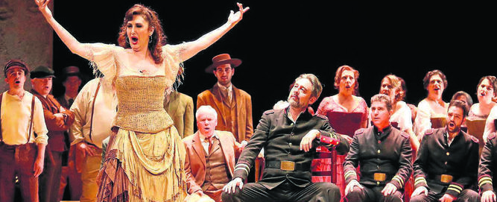
Subgéneros menores
Farsa: cómica, grotesca y bufonesca
Sainete: cómica, a continuación de una obra mayor
Loa: introducción a una obra mayor.
Entremés: de tradición popular.
Autosacramental: enseñanzas bíblicas.
Ópera: marionetas, pantomima, etc.

Slide 7
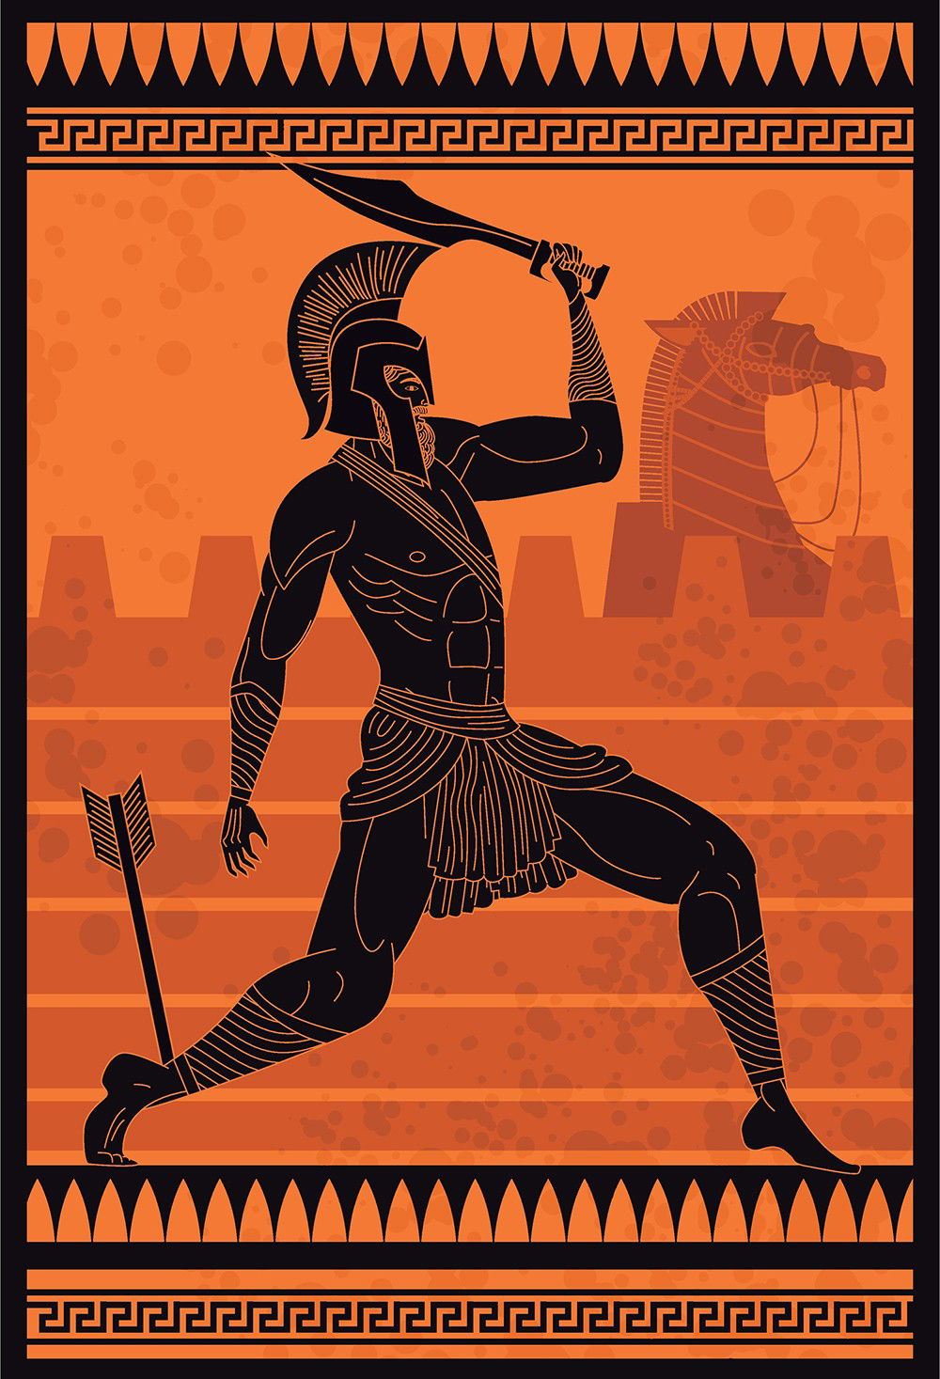
Personajes
El héroe trágico de la tragedia griega es una persona que comete injusticias o lesiones que lo llevan a su desgracia. En primera instancia, no acepta su condición como causante de sus propias desgracias, pero luego es consciente de las razones de su sufrimiento y acepta su destino.
Es consciente de las razones de su sufrimiento
Es capaz de reflexionar y aceptar su destino
Comete injusticias o lesiones que lo llevan a su desgracia
Sus decisiones son yerros y lo alejan de lo que se propone
Su destino se debe a las limitaciones y fragilidades de la existencia humana

Slide 8
Los personajes de Federico García Lorca suelen encarnar arquetipos universales y explorar temas como el amor, la muerte, la pasión y la identidad humana. Lorca utilizaba elementos simbólicos y rituales para profundizar en la psique de sus personajes.
A diferencia del héroe trágico, no son conscientes de su naturaleza.
Lo anterior, permite que podamos interpretar su actuar en relación con el elemento que simboliza y, entender las relaciones entre personajes.

Slide 9
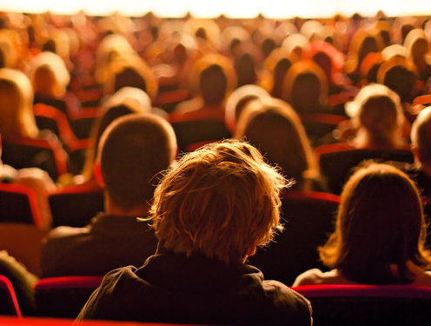
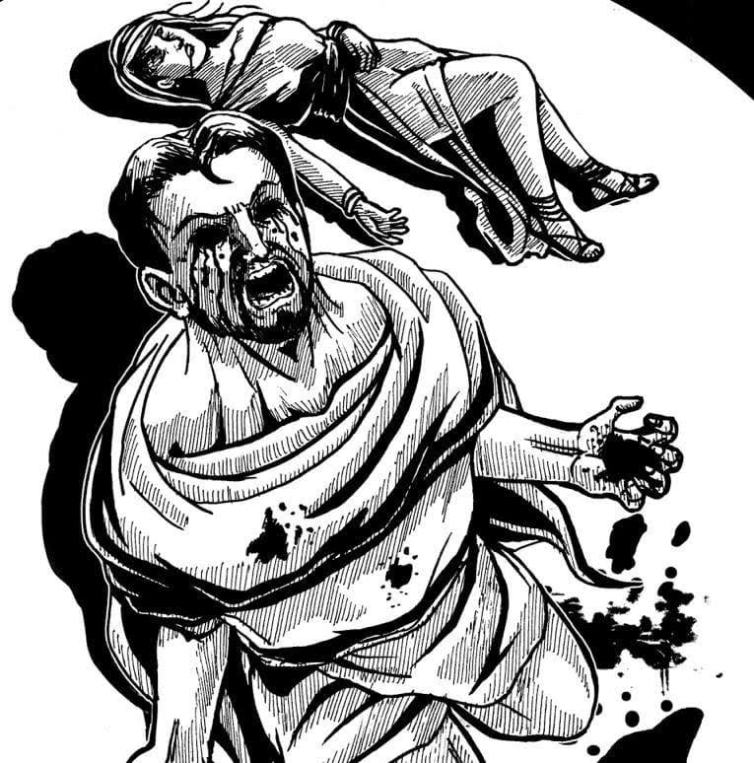
Función social
Desde la antigüedad lo cómico se ha entendido como aquello que resulta ridículo, deforme, erróneo, fuera de la norma o incongruente con el pensamiento lógico. Los griegos creían que el teatro – a través de la tragedia o la comedia- debía tener la función social de provocar en los espectadores una CATARSIS, es decir, una purificación emocional, corporal y espiritual. En el caso del humor, el alma podría liberarse de ciertas tensiones para llegar a un equilibrio.

Slide 10
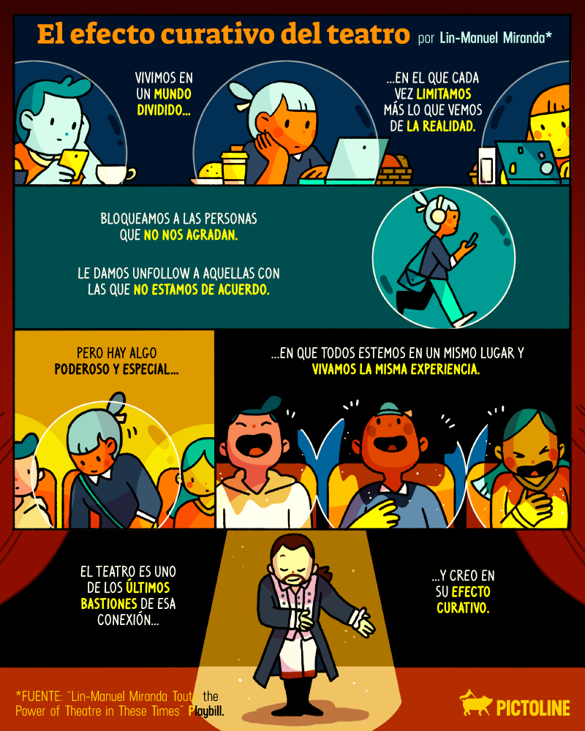
Características del lenguaje dramático
Diálogos: interacción verbal entre los personajes
Monólogo: dialogo de un personaje consigo mismo, no oído por otros personajes. Suele contener una reflexión sobre el conflicto o un secreto que tendrá repercusión en el desenlace.
Aparte: diálogo de los personajes hacia el público (romper cuarta pared)
Acotaciones: comentarios sobre entrada y salida de personajes, gestos, movimientos, vestuario, etc.

Slide 11
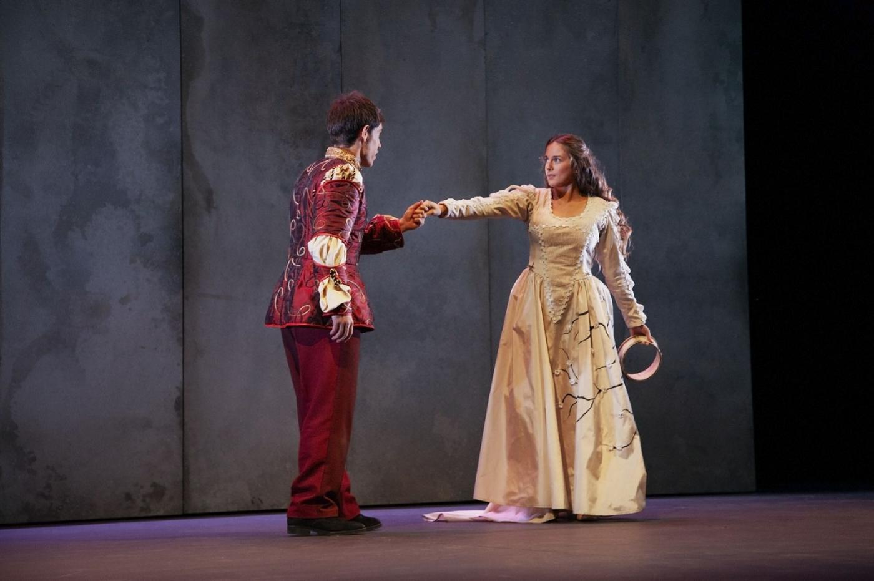
Virtualidad teatral
La obra dramática es el texto escrito por el dramaturgo. Mientras que la obra teatral es una representación física, material, de la obra dramática. El director teatral es el encargado de esta expresión de arte mediante la dirección de actores, escenografía, iluminación, vestuario, etc. Toda obra dramática, en esencia, se caracteriza por su virtualidad teatral, la intención que el texto pueda llegar a representarse en cualquier época y lugar.
La virtualidad teatral implica que el texto incluirá todas indicaciones que su autor/a considere suficientes para la representación.
No se debe confundir estas con un narrador, pues en la puesta en escena las acotaciones no deben ser leídas por los actores, solo son una guía. En general, están señaladas en el texto con letra cursiva o entre paréntesis.

Slide 12
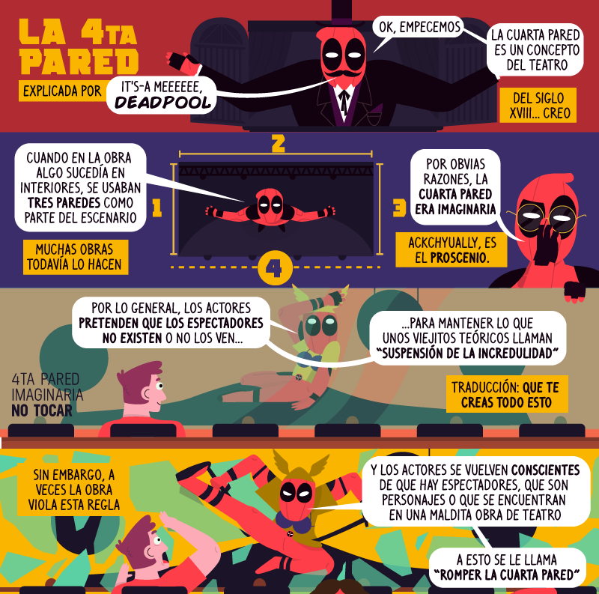

Slide 13
Estructura externa
Los textos dramáticos se desarrollan en secuencias, las que son señaladas claramente para la puesta en escena.
ACTOS
Escenas
CUADROS
Unidades mayores en que se divide la acción. Corresponden al inicio, desarrollo y desenlace de los acontecimientos dramáticos
Están marcadas por la entradas o salidas de personajes, que hacen evolucionar la acción dramática
Unidades menores en que se divide la acción. Se marcan con el cambio escenográfico, en el teatro

Slide 14
Estructura interna
Los textos dramáticos poseen una estructura particular que desarrollará la acción dramática, la suma de “movimientos” internos y externos de las fuerzas antagónicas. Está compuesta por los incidentes mayores o menores que conforman la intriga.
Presentación del conflicto
Desarrollo del conflicto
Desenlace del conflicto
LAS FUERZAS ESTÁN EN UN EQUILIBRIO PRECARIOS. SE PRESENTA EL CONFLICTO O PROBLEMA
OCURRE UN QUIEBRE Y LAS ACCIONES LLEGAN A UN CLÍMAX (MOMENTO DE MAYOR TENSIÓN)
LA ACCIÓN TOMA CURSO HACIA UN FINAL EN QUE LAS FUERZAS SE ANULAN O SE IMPONE UNA SOBRE LA OTRA

Slide 15
